Slide 1
Проверка знаний по волновой оптике

Slide 2
В следующих заданиях укажите какое явление волновой оптики проявляется в указанных наблюдениях

Slide 3
№ 1 Цветная расцветка на границе серой тени
А. Дисперсия
Б. Дифракция
В. Интерференция
Г. Поляризация

Slide 4
№ 2 Расцветка мыльного пузыря
А. Дисперсия
Б. Дифракция
В. Интерференция
Г. Поляризация

Slide 5
№ 3 Появление радуги после дождя
А. Дисперсия
Б. Дифракция
В. Интерференция
Г. Поляризация

Slide 6
№ 4 Интенсивность света, проходящего через два последовательно расположенных кристалла меняется при их взаимной ориентации
А. Дисперсия
Б. Дифракция
В. Интерференция
Г. Поляризация

Slide 7
№ 5 Цветная расцветка поверхности воды, если на неё капнуть каплю глицерина
А. Дисперсия
Б. Дифракция
В. Интерференция
Г. Поляризация

Slide 8
№ 6 Если повернуть антенну телевизора на 90 градусов вокруг оси, то изображение исчезнет
А. Дисперсия
Б. Дифракция
В. Интерференция
Г. Поляризация

Slide 9
№ 7 Цветные полосы на экране при разделении луча на два, идущих до экрана разными путями.
А. Дисперсия
Б. Дифракция
В. Интерференция
Г. Поляризация

Slide 10
№ 8 Опыт Ньютона
А. Дисперсия
Б. Дифракция
В. Интерференция
Г. Поляризация

Slide 11
№ 11 Свет, проходящий через узкую щель создаёт на экране систему убывающих по интенсивности цветных полос
А. Дисперсия
Б. Дифракция
В. Интерференция
Г. Поляризация

Slide 12
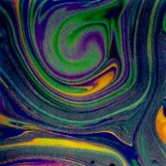
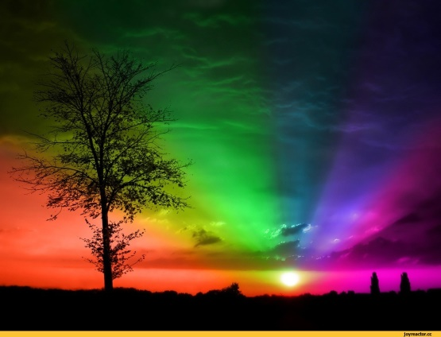
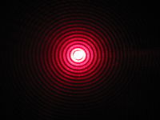
12. Укажите соответствие между рисунками, отображающими результаты опытов по явлениям волновой оптике и исследуемыми явлениями
1
2
3
А. Дифракция
Б. Дисперсия
В. Интерференция

Slide 13
13. На рисунке приведены изображения, которые видит водитель без очков и в поляризационных очках. Какие из них соответствует поляризационным очкам и почему
1
2
А
Б
Ответ:
А | Б | В
В
2

Slide 14
Счётные задачи
14. Мыльная плёнка медленно высыхает постоянно уменьшая свою толщину. При какой толщине предпоследний раз появится синий цвет (λ=0,45 мкм) при нормальном падении лучей.
15. Дифракционная решётка с периодом
d=2 мкм освещается нормально падающим светом с длиной волны 0,6 мкм. Найти ширину дифракционной картины на экране, если изображение проецируется на экран линзой с фокусным расстоянием 20 см.
16. Под каким углом скрещены поляризаторы, если естественный свет ослабляется в 8/3 раза?

